Slide 1

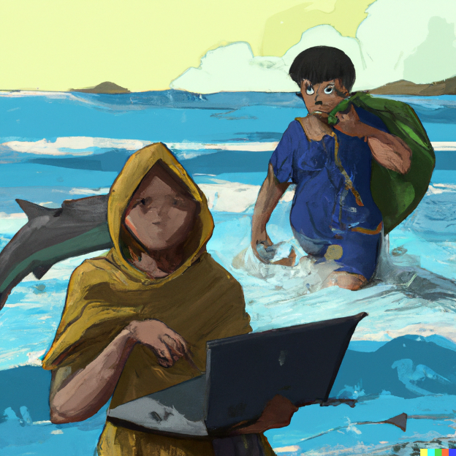

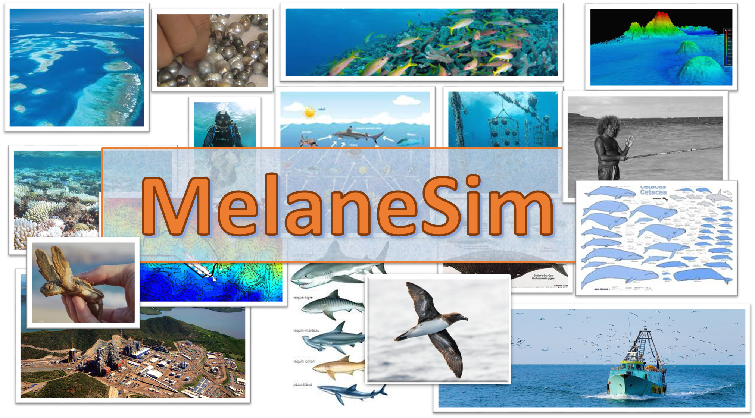
Simulation intégrée multi-échelles des écosociosystèmes marins de Nouvelle-Calédonie (projet MelaneSim)

Slide 2
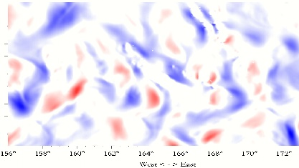
PNMC-plankton : déplacement particules par courants de surface

